Slide 1

소프트웨어 개발론 최종 과제 발표
MIT – A ( 김현수, 이준기, 정인화, 조재훈 )

Slide 2
Table of contents
요구사항
Emergency Monitoring Project
UseCase Diagrams
Class Diagrams
Sequence Diagrams
Architecture
구현 결과
각자 소회

Slide 3


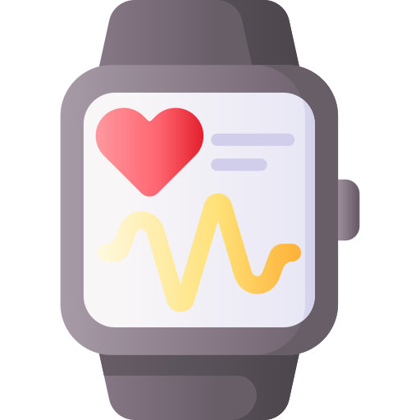


Requirements - purpose
스마트워치를 통해서 착용자의 생체정보를 파악하여 현 상태 파악
-> 위급상황에 대한 응급구조체계를 설립
Notes:
Emergency monitoring Project 의 약자인 저희 EMP 프로젝트의 목표는
스마트워치를 통해서 착용자의 현재 상태가 어떤지 파악하고 위급 상황에 대한 응급구조체계를 설립하는것에 목표를 두고 있습니다.

Slide 4
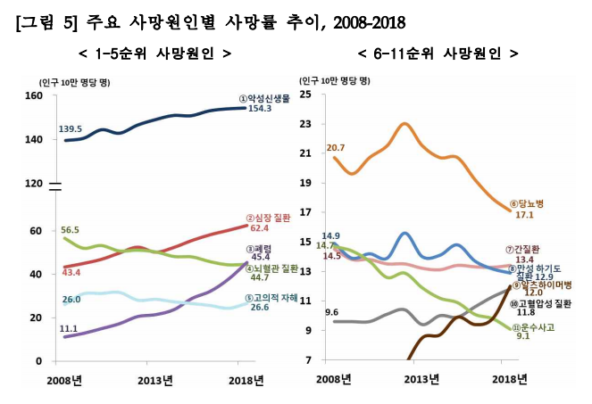
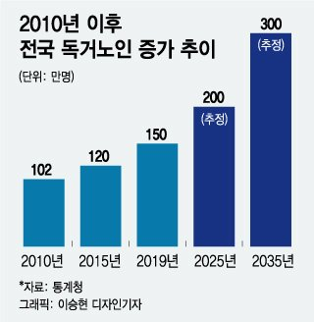
Requirements – necessity
자료 : 통계청
Notes:
현대 사회에서는 개인화가 심해짐에 따라 고령층의 인구 비율 중 혼자 거주하는 독거노인의 비율이 높아지는 추세입니다.
이러한 고령층들은 노쇠화됨에 의해 여러가지 만성 질환을 갖게 되고
적절히 관리받지 못할 경우 상대적으로 위급상황에 자주 노출이 됩니다.
이러한 위급상황들을 제때 케어해주지 못할 경우 사망에 이르게 되는 사례가 많아지는 추세입니다.

Slide 5
Requirements – necessity
Notes:
고령층의 인구가 혼자 거주하는것이 아님에도 불구하고 위와 같이 대부분 한 지붕아래 분리된 공간에서 생활하기 때문에
위급 상황이 발생할 경우 적절히 도움받지 못하고 사망에 이르는 사례가 종종 확인되어 왔습니다.

Slide 6
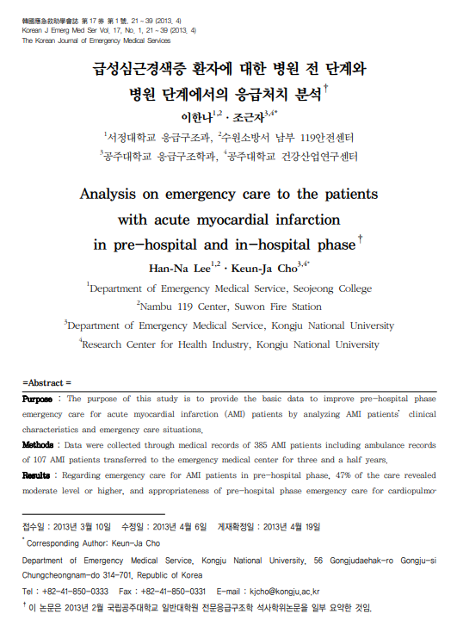
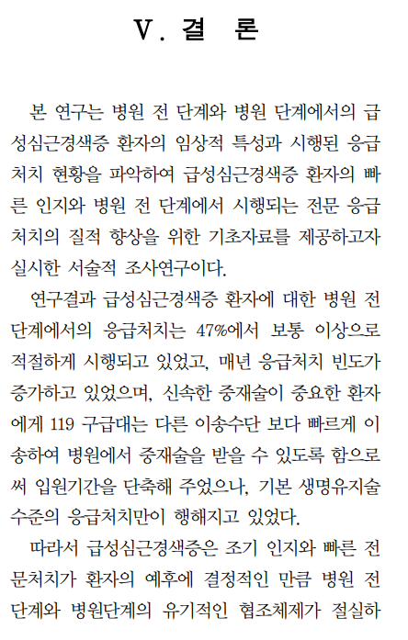
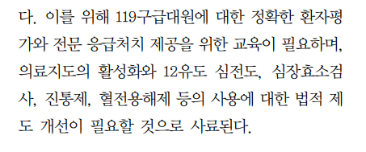
Requirements – necessity
Notes:
해당 논문에 따르면 급성심근경색증과 같은 급성 질환은 조기 인지 및 빠른 전문 처치가 환자의 예후에 결정적인 영향을 끼칩니다.
하지만 급성심근경색과 같은 급성 질환에 의해 발생하는 위급상황의 경우 주기적으로 검진하지 않는다면 질병의 초기 진단이 어렵기 때문에
돌발적으로 발생하는 위급상황을 예측하기 힘듭니다.
따라서 분리된 공간에 의해 위의 문제점이 발생한다면 충분히 건강하게 지낼 수 있는 환자임에도 불구하고 사망하는 문제가 발생할 수 있습니다.

Slide 7
Basic concept of EMP
Notes:
따라서 실시간으로 상태를 파악하고 응급 상황인 경우 알람을 울려주는 시스템이 존재한다면
위의 상황에서 발생하는 응급 상태들에 적절한 응급조취를 취해줄 수 있습니다.

Slide 8




Basic concept of emp
특수 상태 파악
Notes:
먼저 EMP의 간단한 컨셉들을 설명해드리자면
스마트워치의 센서 데이터를 통해서 특수 상태들 예를 들어 음주, 격정상태, 운동, 기절 및 위급 상황등을 파악하고

Slide 9
Basic concept of emp
Notes:
특수한 상태 중 위급상황에 해당하는 경우 모바일 어플리케이션 내부의 알람 시스템을 작동시켜
119에 메세지를 보내거나 가족들에게 상황을 알리는 등 응급상황을 전달합니다.

Slide 10



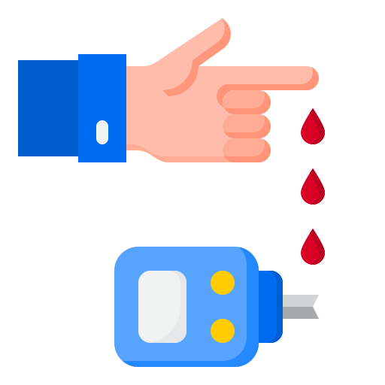

Basic concept of emp
위급상황의 조기징후에 해당되는 데이터
Symptom of diseases
Notes:
추가적으로 스마트워치 착용자의 상태들을 파악하고 위급상황의 조기 징후에 해당 되거나
진단에 도움될 데이터들을 서버에 전달하는 방향으로 EMP의 기본 컨셉을 구성하였습니다.

Slide 11
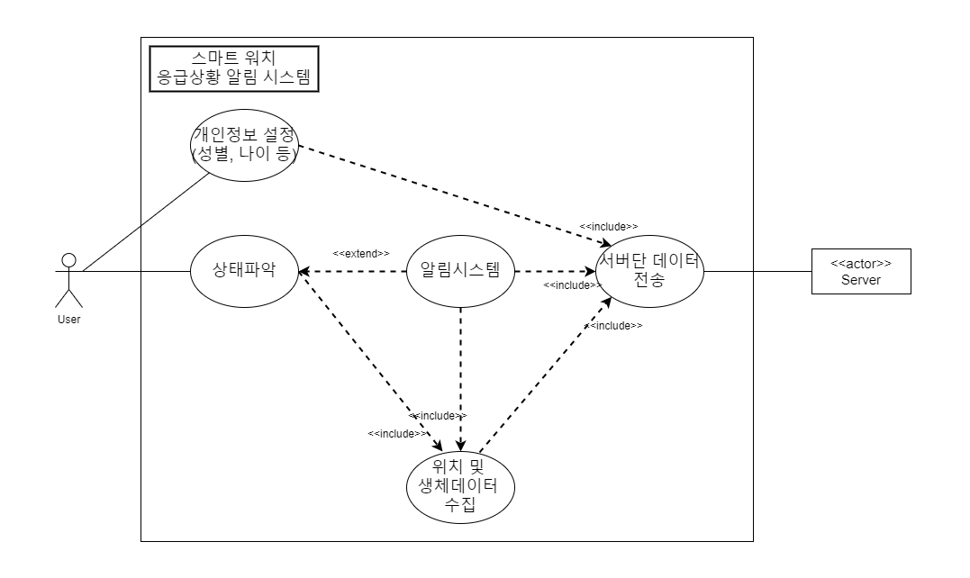
UC - Diagram
Notes:
저희 프로젝트의 유스케이스 다이어그램입니다.
그게 성별이나 나이 혹은 휴대폰 번호 등 개인정보를 설정하는 유스케이스,
분석을 통해 상태를 파악하는 유스케이스
그리고 특수한 상황에 따라 알림을 작동시키는 알림시스템 유스케이스로 크게 구성하였습니다.

Slide 12
UC – Diagram Specification
유스케이스명 | 상태파악
액터명 | 주 액터 : 사용자 부 액터 : 서버
개요 | 시스템이 스마트워치의 센서에 의해 수집된 생체정보를 바탕으로 사용자의 상태를 파악한다.
사전조건 | 사용자가 본인의 개인정보 제공에 동의한 상태여야 한다. 사용자가 스마트워치를 착용한 상태여야 한다. 생체정보의 센서가 정상적으로 작동하여야 한다.
사후조건 | 특수 상태 중 위급 상태인 경우 알림시스템 유스케이스를 실행한다. 특수 상태에 해당하는 경우 스마트워치 화면 및 시스템에 기록 및 표시
기본흐름 | 사용자가 스마트워치를 착용한 상태이다. 시스템이 위치 및 데이터 수집 유스케이스를 실행한다. 시스템이 수집한 데이터를 이용하여 상태를 파악한다. 특수 상태가 감지되지 않을 경우 로그를 남기지 않고 종료한다. 시스템이 상태파악 유스케이스를 실행한다.
대체흐름 1 | 4.a. 특수 상태가 감지되었을 경우 4.a.1 시스템이 위급 상태인지 파악한다. 4.a.2 위급 상태 아닐 경우 시스템이 일시적 저장 공간에 로그를 남긴다. 4.a.3 시스템이 상태파악 유스케이스를 실행한다.
대체흐름 2 | 4.a.2 위급 상태가 감지된 경우 4.a.2.1 시스템이 센서가 정상적으로 작동하는지 확인한다. 4.a.2.2 센서가 정상적으로 확인 할 경우 알림시스템 유스케이스를 실행한다. 4.a.2.3시스템이 저장 공간에 로그를 남긴다. 4.a.2.4 시스템이 상태파악 유스케이스를 실행한다.
유스케이스명 | 개인정보설정
액터명 | 주 액터 : 사용자 부 액터 : 서버
개요 | 사용자가 정확한 모니터링 시스템과 위급상황 알림 시스템을 위한 기본 정보들을 입력한다.
사전조건 | 사용자가 본인의 개인정보 제공에 동의한 상태여야 한다.
사후조건 | 설정한 개인정보를 스마트워치 내부에 저장한다. 설정한 개인정보를 서버단에 전달한다.
기본흐름 | 사용자가 개인정보 제공에 동의한다. (트리거) 시스템은 사용자의 스마트워치 하드웨어 정보를 읽고 통신을 위한 source address를 생성한다. 시스템은 사용자에게 기본 생체정보(키, 몸무게, 성별, 질환 정보 등) 입력을 요구한다. 시스템은 사용자에게 알람 시스템을 위한 연락처 (가족 전화번호, 내원하는 병원 등) 입력을 요구한다. 시스템은 입력받은 정보를 시스템 내부에 저장한다. 시스템이 서버단 데이터 전송 유스케이스를 실행한다.
대체흐름 1 | 1.a. 개인정보를 수정하는 경우 1.a.1 시스템은 사용자가 수정하고자 하는 정보를 요구한다. 1.a.2 사용자는 수정하고자 하는 정보를 수정한다. 1.a.3 시스템은 수정된 정보를 시스템 내부에 저장한다. 1.a.4 시스템이 서버단 데이터 전송 유스케이스를 실행한다.
대체흐름 2 | 5.a. 누락된 필수 정보가 있는 경우 5.a.1 시스템은 사용자에게 필수 정보를 모두 입력할것을 요구한다

Slide 13
UC – Diagram Specification
유스케이스명 | 알림시스템
액터명 | 주 액터 : 사용자 부 액터 : 서버
개요 | 위급 상태에 해당하는 경우 119나 가족 또는 인근 병원에 상황을 전달한다.
사전조건 | 상태파악 유스케이스에서 위급 상태가 감지되었다.
사후조건 | 응급 상황일 경우 시스템이 119, 인근 병원 또는 가족들에 메세지를 전달한다. 응급 상황일 경우 시스템이 주변 사람들의 도움을 받을 수 있도록 스마트워치의 스피커를 이용해 알림시스템을 구현한다.
기본흐름 | 상태파악 유스케이스에서 위급 상태가 감지되었다. (트리거) 시스템이 사용자에게 위급 상태에 해당하는지 확인을 요청한다. 사용자가 위급 상태에 해당한다고 확인하거나 일정 시간(10초)동안 사용자의 응답이 없는 경우 응급 상황으로 판단한다. 시스템이 스마트워치의 스피커를 통해 응급 상황을 전달한다. 시스템이 기존에 저장된 전화번호를 통해 응급 상황에 대한 메세지를 전달한다. 시스템이 서버단 데이터 전송 유스케이스를 실행하여 응급 상황을 전달한다.
대체흐름 1 | 3.a. 위급 상태가 아니라는 확인을 받을 경우 3.a.1 시스템이 저장 공간에 해당 상황을 로그로 남긴다. 3.a.2 시스템이 서버단 데이터 전송 유스케이스를 실행하여 해당 로그를 서버에 전송한다. 3.a.3 시스템이 알림시스템 유스케이스를 종료하고 상태파악 유스케이스를 실행한다.
대체흐름 2 | 4.a. 외부 입력 (화면 터치 등)이 있는 경우 (트리거) 4.a.1 시스템이 사용자에게 위급 상태의 종료 여부 확인을 요청한다. 4.a.2 사용자가 알림 시스템 종료 요청을 할 경우 알림 시스템을 종료한다. 4.a.3 시스템이 저장 공간에 해당 상황을 로그로 남긴다. 4.a.4 시스템이 서버단 데이터 전송 유스케이스를 실행한다.
대체흐름 3 | 5.a. 메세지를 전달 할 수 없을 경우 5.a.1 시스템이 지정된 시간마다 기본흐름 5.을 시도한다. 5.a.2 시스템이 일시적 저장 공간에 로그를 남긴다. 5.a.3시스템이 서버단 데이터 전송 유스케이스를 실행하여 상황 전달을 시도한다.

Slide 14
UC – Diagram specification
유스케이스명 | 위치 및 데이터 수집
액터명 | 주 액터 : 사용자 부 액터 : 서버
개요 | 스마트워치의 센서를 통해 사용자의 생체정보와 위치정보를 수집한다.
사전조건 | 사용자가 본인의 개인정보 제공에 동의한 상태여야 한다. 사용자가 스마트워치를 착용한 상태여야 한다. 생체정보의 센서가 정상적으로 작동하여야 한다. 생체데이터 수집을 위한 용량이 확보되어야 한다.
사후조건 | 스마트워치의 센서를 통해 데이터를 수집하여 저장공간에 저장한다. 일정 시간마다 저장된 데이터를 서버단에 전달한다.
기본흐름 | 시스템이 위치 및 데이터 수집 유스케이스를 실행한다. 사용자가 스마트워치를 착용한 상태여야 한다. 시스템이 스마트워치 센서를 통해 사용자의 생체정보와 위치정보들을 수집한다. 시스템이 수집한 데이터를 저장공간에 저장한다. 지정된 시간마다 시스템이 서버단 데이터 전송 유스케이스를 실행하여 저장공간에 저장된 데이터를 전송한다.
대체흐름 1 | 2.a. 스마트워치의 배터리가 부족한 경우 2.a.1 시스템이 사용자에게 배터리가 부족함을 알린다.
대체흐름 2 | 3.a 스마트워치가 사용자를 정확히 인식하지 못하는 경우 3.a.1 시스템이 사용자에게 스마트워치를 올바르게 착용할 것을 권고한다.
대체흐름 3 | 4.a 저장공간의 용량이 부족한 경우 4.a.1 시스템이 서버단 데이터 전송 유스케이스를 실행하여 저장공간에 저장된 데이터를 전송한다. 4.a.2 시스템이 저장공간을 비운다. 4.a.3 시스템이 수집한 데이터를 저장공간에 저장한다.

Slide 15
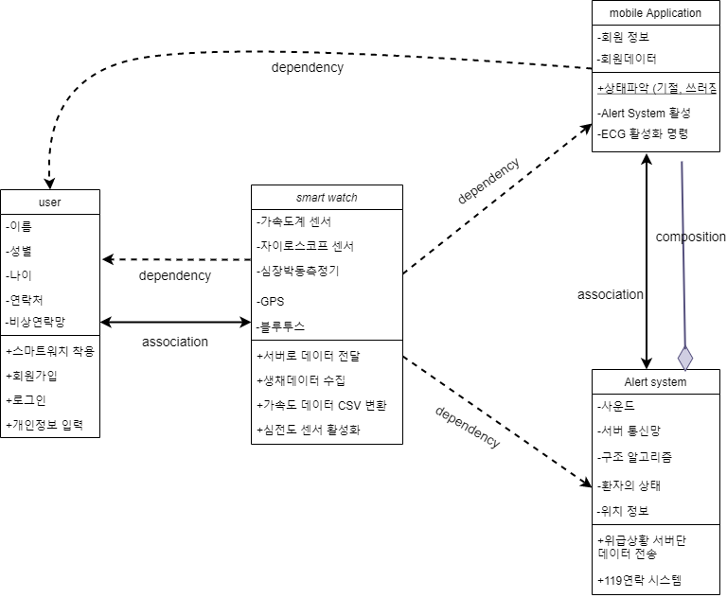
Class diagram

Slide 16
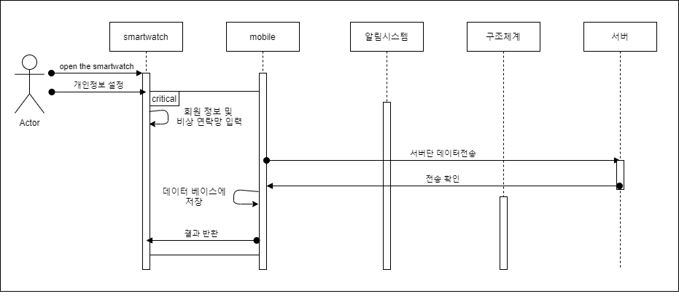
Sequence diagram 1 – 회원가입 및 개인정보 설정

Slide 17
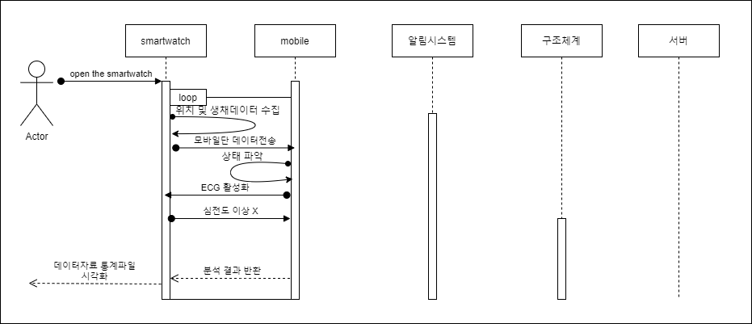
Sequence diagram 2 – 정상 상태

Slide 18
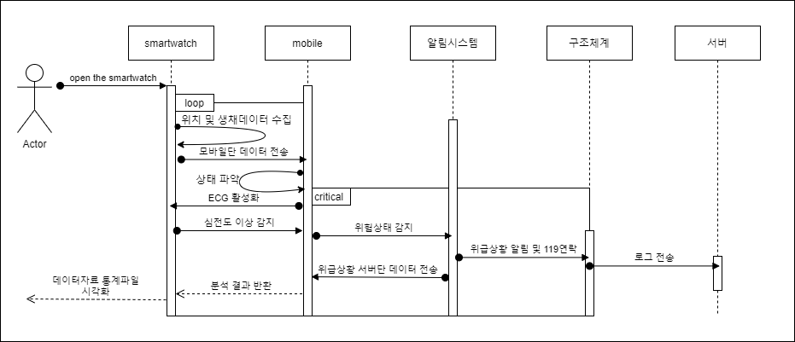
Sequence diagram 3 – 응급 상태

Slide 19
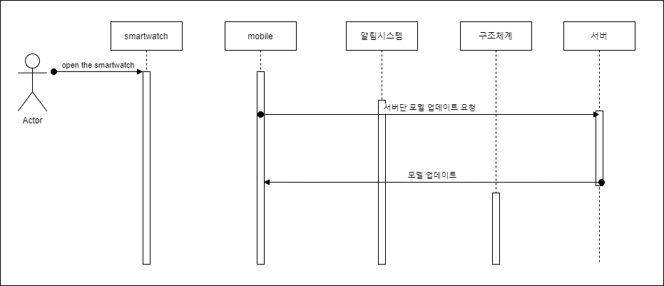
Sequence diagram 4 – 모델 업데이트

Slide 20
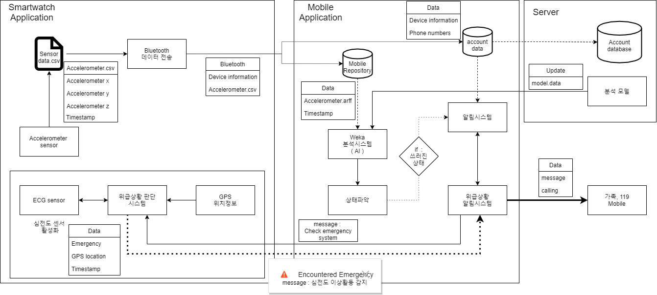
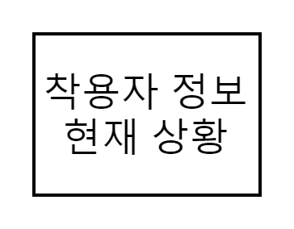
architecture
Notes:
EMP의 아키텍쳐 입니다.
스마트워치 내에서 accelerometer sensor의 데이터들을 블루투스를 통해 핸드폰에 전달하고 핸드폰 안에 Wekaㄹ는 분석시스템을 통해서 현 상황이 어떤 상황인지
학습된 알고리즘을 통해 상태를 예측합니다. 만약 상태가 쓰러진 상태일 경우 알림시스템을 작동시켜 가족이나 119에 메세지를 전송시킴과 동시에 소리리를 울리는 방식으로 아키텍쳐를 구성하였습니다.

Slide 21
구현 결과

Slide 22
학습 결과 및 내용 – 이준기
Kotlin with AndroidStudio
-코틀린 언어와 안드로이드 스튜디오 활용 이해
Foreground
-Foreground 개념 이해와 코틀린 Foreground시스템 적용
Sound Play
-코틀린에서의 Sound재생 알고리즘 적용
Send SMS
-Send SMS를 통한 위급 구조 SMS 자동 전달 시스템

Slide 23
학습 결과 및 내용 - 정인화
Android studio 프로그래밍
가속도계센서에서 센서데이터를 받아 csv파일로 저장

Slide 24
학습 결과 및 내용 (조재훈)
안드로이드 스튜디오
코틀린
논문 분석
Weka 사용법
Weka를 안드로이드 스튜디오에 적용

Slide 25
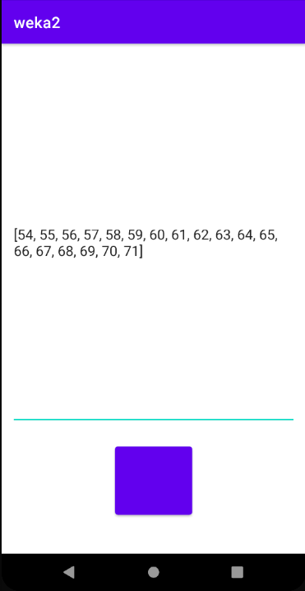
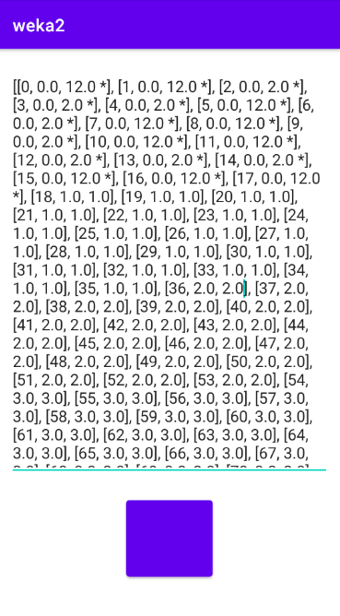
분석 과정 및 결과
400개의 instance
각 instance 마다
50ms 의 interval로
측정 후 분석

Slide 26
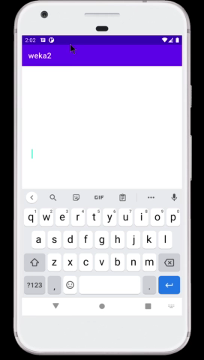
알림시스템 결과

Slide 27
소회 한줄 – 김현수
처음 프로젝트를 시작할때 지극히 개인적인 사유로 인해 해당 아이디어를 가진 프로젝트를 진행하게 되었는데 팀원들이 경청해주고 잘 도와준 덕분에 나름대로의 결과물을 잘 만들어낸것 같습니다. 저도 잘 모르는 부분에 대해서 프로젝트를 구상하고 진행했기 때문에 초반에 헤메이기도 하고 걱정도 됐지만 팀원들이 제 부족한 부분을 많이 채워주고 제 이야기를 경청해준 덕분에 같은 방향으로 바라보며 프로젝트의 결과물을 내었다고 생각합니다.
프로젝트를 진행하면서 욕심이 높아져 디테일한 부분이나 프로젝트의 성장 가능성을 생각하면 아쉬운 부분이 있지만서도 과거에 비해서 얼마나 성장할 수 있었는지 알 수 있는 시간이었고 좋은 팀원들 만나 많이 배울 수 있는 시간이었습니다.

Slide 28
팀원별 각자 소회 – 이준기
어려울것만 같았던 소프트웨어 개발이 팀원들가 함께 간단하게 구현함으로써 좀 더 친근하고 수월하게 소프트웨어 개발에 다가갈 수 있었던 좋은 시간이었던 것 같다.

Slide 29
팀원별 각자 소회 – 정인화
혼자서는 하는데 많은 어려움이 있지만 팀단위로 진행됨에 따라 팀장 및 팀원들이 도와주어서 조금이나마 할 수 있었고 간단한부분도 어려움을 느끼는데 복잡한부분을 해내는 팀원들이 대단했습니다.

Slide 30
개발한 부분 (조재훈)
Weka 분석, 안드로이드 스튜디오에 적용
Intent (결합)
Foreground (적용)
소감 (조재훈)
팀프로젝트로 하는 거는 처음이라서 긴장을 많이 했고 좀 어긋났을 때도 있지만 팀원들과 같이 프로그램을 개발하고 어렵거나 힘든 부분은 서로 도우면서 해서 더 좋았던 것 같습니다. 그리고 팀장님께서 부족한 부분이나 구현해야 부분을 잘 알려주셔서 개발하기 수월했습니다.

Slide 31
깃허브 주소
https://github.com/MiT-SMARTWATCH/EMP

